Slide 1


Corso di Laurea · Programmazione / Informatica
Astro
Un videogioco per la riabilitazione motoria
Progettazione di un’interfaccia software che supporta il paziente durante l’esercizio riabilitativo, trasformandolo in gioco.
STUDENTE
Cicirelli Filippo
PROFESSORE
Vitantonio Bevilacqua
CORSO
Sistemi per la Riabilitazione e la Terapia Assistita
ANNO ACCADEMICO
2025 / 2026

Slide 2
Indice
01
Il progetto e l’obiettivo
Cosa è stato costruito e perché
05
Il feedback al paziente
Risposta sonora e visiva immediata
02
Come funziona il gioco
Concept e flusso di gioco
06
Livelli e parametri regolabili
Difficoltà e accessibilità su misura
03
L’architettura del software
I moduli e come dialogano
07
La riabilitazione e le evidenze
Tipo di terapia, vantaggi, letteratura
04
Le modalità di comando
Mouse, webcam e joystick
08
Conclusioni e sviluppi futuri
Cosa funziona e dove si può arrivare
Astro · Videogioco per la riabilitazione motoria
1

Slide 3
Il progetto e l’obiettivo
Il problema. La riabilitazione motoria richiede di ripetere molte volte gli stessi movimenti: è efficace ma ripetitiva, e la motivazione cala — soprattutto nei bambini.
L’idea. Trasformare l’esercizio in un gioco spaziale: il paziente muove «Astro» per raccogliere caramelle ed evitare ostacoli, continuando a muoversi divertendosi.
Il cuore del progetto. Il movimento si può eseguire con il braccio nello spazio, inquadrato dalla webcam: si allenano così gesti ampi e controllati.
Obiettivo del lavoro. Dimostrare competenze di programmazione costruendo da zero un’interfaccia software realmente utile in ambito riabilitativo.
In sintesi
Sviluppato in Unity — linguaggio C#
Grafica e audio: asset CC0 pronti — Kenney e OpenGameArt
3 modalità di comando — mouse · webcam · joystick
Feedback multisensoriale — suono + reazione visiva
Parametri regolabili — difficoltà e accessibilità
Multipiattaforma — Windows e macOS
Astro · Videogioco per la riabilitazione motoria
2

Slide 4
Come funziona il gioco
1
2
3
4
Muovi Astro
Raccogli le caramelle
Evita gli ostacoli
Raggiungi la porta
Astro segue il puntatore: mouse, webcam o joystick. Dove punti, lui va.
Passa vicino alle caramelle per raccoglierle tutte: è la Fase 1 di ogni livello.
Asteroidi e bombe fanno perdere una vita: hai 5 vite e 60 secondi per livello.
Raccolte tutte le caramelle appare la porta: raggiungila e passi al livello dopo.
Tre livelli a difficoltà crescente. Ogni azione — corretta o sbagliata — riceve subito una risposta sonora e visiva: il paziente capisce immediatamente se il movimento è corretto.
Astro · Videogioco per la riabilitazione motoria
3

Slide 5
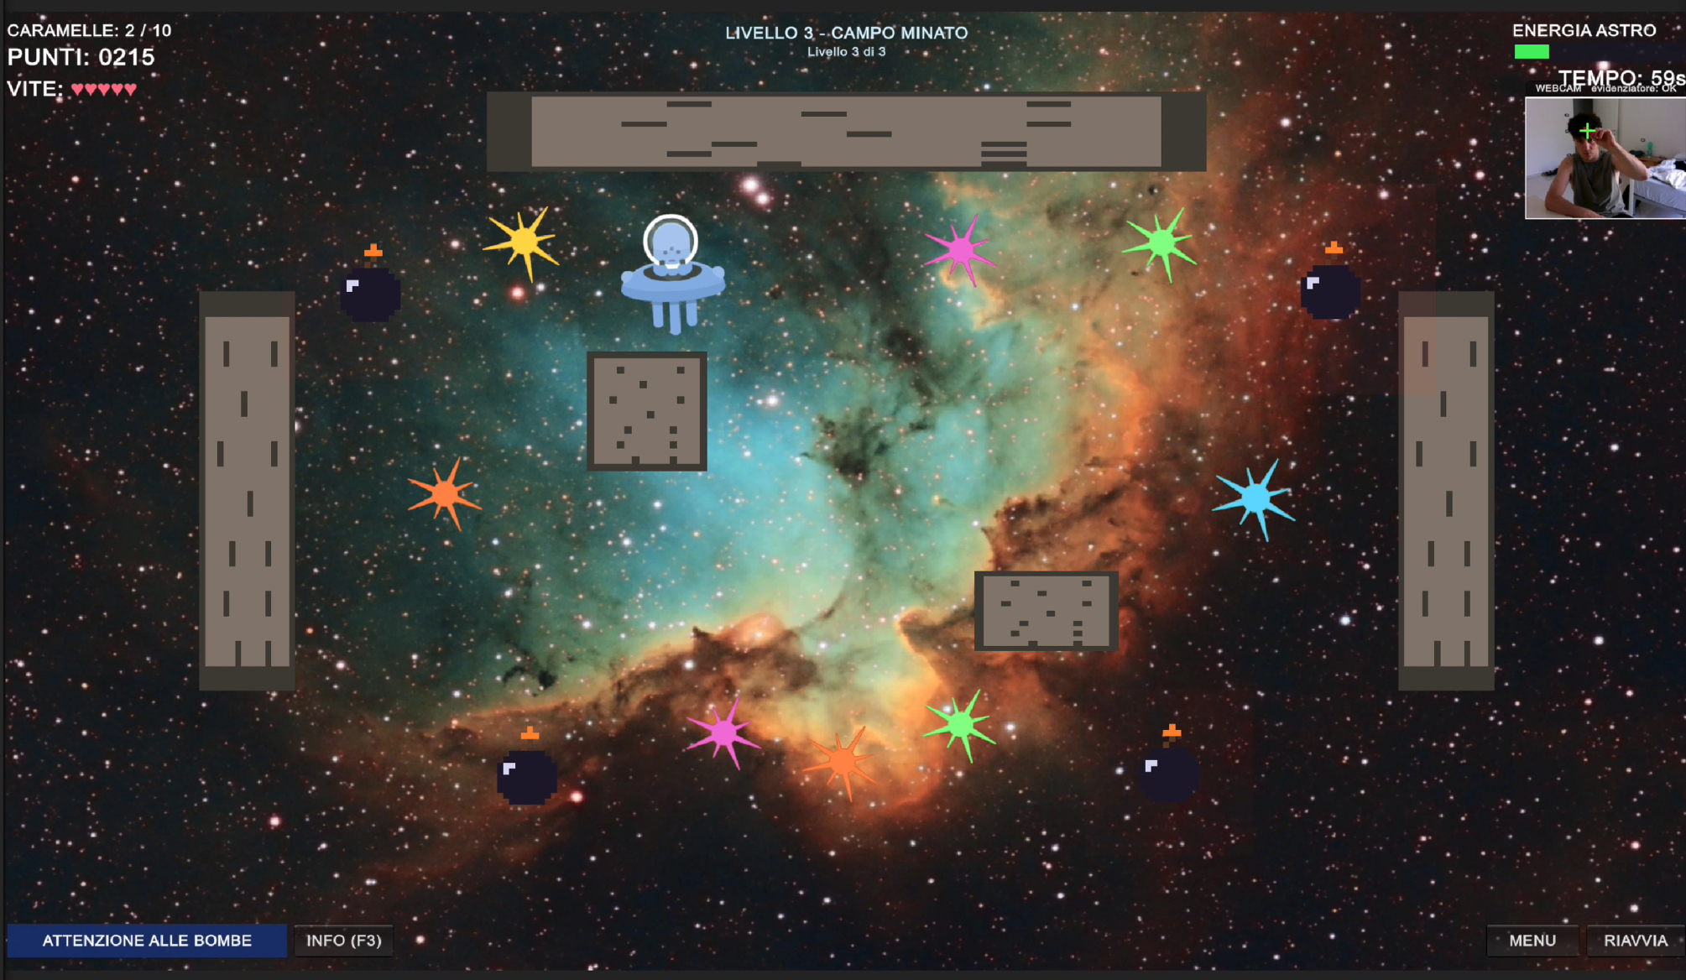
Il gioco in azione — Livello 3: Campo minato
HUD: in alto a sinistra caramelle raccolte, punti e vite; in alto a destra l'energia di Astro, il tempo e l'anteprima della webcam. In gioco: caramelle da raccogliere, asteroidi e bombe da evitare.
Astro · Videogioco per la riabilitazione motoria
4

Slide 6
Architettura del gioco — svolgimento di una partita
1 · Schermata iniziale
Scegli il comando:
mouse / webcam / joystick
2 · Pronti…
1,5 s di grazia,
poi parte il tempo
3 · Fase 1
Raccogli tutte
le caramelle
4 · Fase 2
Raggiungi la
porta che appare
5 · Livello completato
Si passa al
livello successivo
Prossimo livello (1 → 2 → 3) • Vittoria finale dopo il livello 3
Se sbagli (in qualunque momento)
Errore
asteroide, bomba
o tempo scaduto
Reazione
Astro si schiaccia (rosso)
+ suono basso e gentile
− 1 vita
punteggio può calare;
breve invulnerabilità
Vite = 0 ?
Sì → Game Over (Riprova)
No → continui a giocare
Astro · Videogioco per la riabilitazione motoria
5

Slide 7
Architettura del software — i moduli
AVVIO — prepara la scena (telecamera) e crea i moduli principali
COMANDI
Mouse · Webcam · Joystick → «dove punta il paziente?»
CARICATORE LIVELLI
definizione e caricamento dei 3 livelli
GESTORE GIOCO
il «cervello»: stato, punteggio, vite, tempo, livello, eventi
ASTRO
segue il puntatore; tocca caramelle / ostacoli / porta
OGGETTI DEL GIOCO
caramelle, asteroidi, bombe, porta
INTERFACCIA GIOCO
HUD a schermo, cursore, pulsanti a permanenza (dwell)
FEEDBACK PAZIENTE
riproduce i suoni del gioco (file audio CC0)
FABBRICA IMMAGINI
carica le immagini del gioco (PNG CC0)
Pagine dei parametri (solo valori, niente logica): Impostazioni · ParametriComandi · ParametriWebcam · ParametriFeedback
Astro · Videogioco per la riabilitazione motoria
6

Slide 8
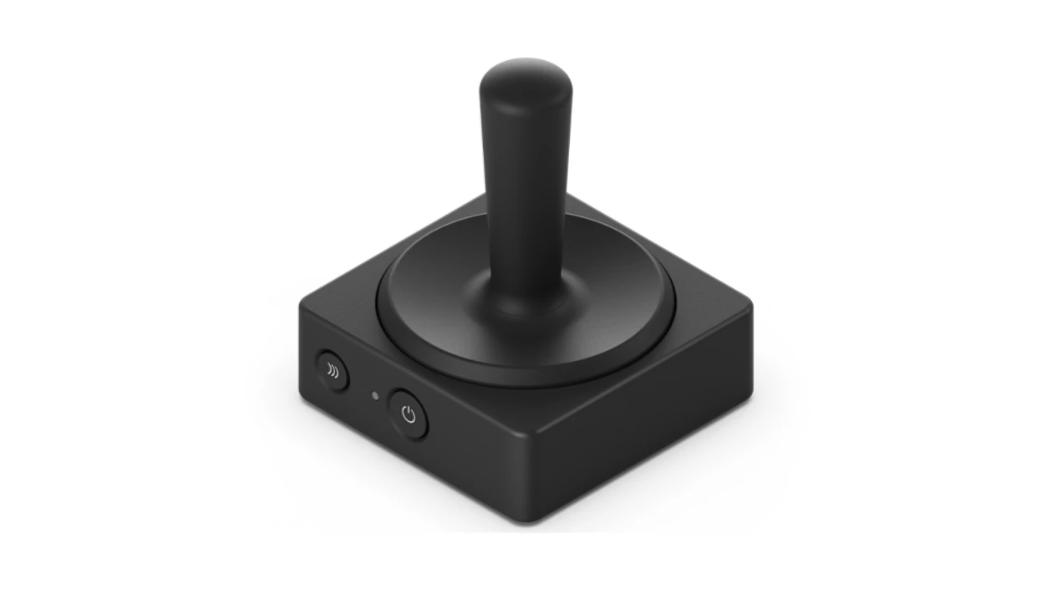
Le modalità di comando
Lo stesso gioco, adattato al paziente
MOUSE
WEBCAM
JOYSTICK
Controllo fine del polso
Movimento ampio del braccio
Leva, frecce o tasti WASD
Per chi ha già buona precisione. Sempre disponibile come riserva.
Si insegue un marcatore colorato (evidenziatore fluo) davanti alla webcam: allena gesti ampi e controllati nello spazio.
Per chi usa già ausili con leva.
Esempio di joystick / leva accessibile
Un punto unico decide «dove punta il paziente» → Astro segue. Cambiare comando non altera il resto del gioco; se la webcam manca, si torna automaticamente al mouse.
Perché conta per la terapia. Il comando si sceglie in base alle capacità del paziente e all’obiettivo motorio: controllo fine col mouse e col joystick, movimenti ampi del braccio con la webcam.
Astro · Videogioco per la riabilitazione motoria
7

Slide 9
Comando con la webcam — inseguimento di un colore
1
2
3
4
5
Marcatore fluo
La webcam acquisisce
Trova il colore
Calcola il centro
Muove Astro
Il paziente tiene in mano un evidenziatore verde, giallo o fucsia.
Per ogni fotogramma il programma esamina i pixel dell’immagine.
Tiene solo i pixel molto accesi del colore giusto: la pelle viene scartata.
La media di quei pixel è la posizione del marcatore.
Quel punto diventa il puntatore: Astro segue il braccio (effetto specchio).
Perché un marcatore colorato?
Regolabile per il paziente
Riconoscere davvero una mano richiederebbe intelligenza artificiale e librerie pesanti. Qui si insegue un colore acceso: una soluzione semplice, robusta e scritta interamente da codice, senza librerie esterne. I colori fluo sono molto più saturi della pelle, perciò il viso non viene confuso con il bersaglio.
Morbidezza — calma il puntatore se la mano trema
Anteprima con mirino — verde quando ti vede, rosso quando no
Soglie di colore / luce — si adattano alla luce dell’ambiente
Mouse di riserva — il gioco non si blocca mai
Astro · Videogioco per la riabilitazione motoria
8

Slide 10
Il feedback al paziente
Risposta immediata su due canali: orecchio + occhio
Azione | Suono | Astro — effetto visivo
Prende una stellina | tre note che salgono, allegre | si gonfia e brilla di verde
Raggiunge la porta / vince | piccola fanfara | si gonfia e brilla
Tocca asteroide o bomba | due note basse che scendono | si schiaccia e lampeggia di rosso
Tempo scaduto | come l’errore (gentile) | si schiaccia
Perché serve in terapia
Un riscontro immediato e su due sensi insieme aiuta il paziente a capire subito se il movimento è corretto, rinforzando i gesti giusti (Moinuddin et al., 2021; Sigrist et al., 2013).
Il suono dell’errore è volutamente più basso e gentile di quello positivo: deve informare, non spaventare.
Suono ed effetti si possono disattivare per pazienti sensibili o ambienti silenziosi.
Fonti · Moinuddin A, Goel A, Sethi Y. The Role of Augmented Feedback on Motor Learning: a Systematic Review. Cureus. 2021;13(11):e19695. doi:10.7759/cureus.19695. · Sigrist R, Rauter G, Riener R, Wolf P. Augmented visual, auditory, haptic, and multimodal feedback in motor learning: a review. Psychon Bull Rev. 2013;20(1):21-53. doi:10.3758/s13423-012-0333-8.
Astro · Videogioco per la riabilitazione motoria
9

Slide 11
Livelli e parametri regolabili
Livello 1 — Primo volo
Livello 2 — Tra gli asteroidi
Livello 3 — Campo minato
Spazio aperto, nessun ostacolo: solo caramelle da raccogliere. Si prende confidenza con il comando.
Compaiono gli asteroidi (rocce tonde che fanno male): servono traiettorie più precise.
Asteroidi più quattro bombe da evitare: massima attenzione e controllo.
La «pagina dei valori» — difficoltà e accessibilità si cambiano modificando dei numeri, senza toccare la logica
Vite per livello | 5
Tempo per livello | 60 s
Stelline (livello 1) | 10
Punti per stellina | 10
Morbidezza webcam | anti-tremore
Volume errore | più basso
Suono / effetti | on / off
Pulsanti dwell | 1,2 s
Astro · Videogioco per la riabilitazione motoria
10

Slide 12
Il lavoro svolto
Cosa è stato realizzato, in sintesi
IL GIOCO
L’ACCESSIBILITÀ
LA TERAPIA
Motore di gioco 2D completo in Unity / C#
Grafica e suoni: asset CC0 (Kenney, OpenGameArt)
Tre livelli a difficoltà crescente con caramelle, asteroidi e bombe
Schermata iniziale e pannello con i parametri tecnici del PC
Tre modalità di comando: mouse, webcam, joystick
Tracciamento del colore via webcam (senza IA né librerie)
Pulsanti a permanenza (dwell): si usano senza clic
Ritorno automatico al mouse se la webcam non c’è
Feedback immediato sonoro e visivo per ogni azione
Parametri di difficoltà e accessibilità centralizzati
Anti-tremore (morbidezza) e volumi regolabili
Compatibilità Windows / macOS per l’uso reale
Astro · Videogioco per la riabilitazione motoria
11

Slide 13
La riabilitazione — di che terapia si tratta
Tipo di riabilitazione. Riabilitazione motoria dell’arto superiore e coordinazione occhio-mano in età pediatrica. La modalità webcam allena gesti ampi del braccio (reaching, spalla e gomito) come exergame markerless a basso costo; mouse e joystick allenano destrezza fine e controllo del gesto. È un supporto complementare alla terapia, non un sostituto (Bajpai et al., 2025).
Come il gioco la supporta
Cosa ci si aspetta
Gesti ampi del braccio — la modalità webcam sposta l’esercizio dal polso a tutto l’arto superiore
Ripetizione senza noia — raccogliere caramelle = molte ripetizioni del gesto, ma motivate
Coordinazione occhio-mano — guidare Astro verso bersagli e porta allena mira e controllo
Dosaggio su misura — difficoltà, tempi e anti-tremore regolabili per ogni paziente
Migliore destrezza fine dell’arto superiore (mouse e joystick)
Migliore controllo dei gesti ampi del braccio (webcam) — Tobaiqi et al., 2023
Migliore coordinazione occhio-mano sui bersagli
Più motivazione, engagement e aderenza Vezér et al., 2024
Apprendimento più rapido grazie al feedback Sigrist et al., 2013
Nota: prototipo a scopo didattico; l’efficacia clinica va validata con uno studio dedicato.
Fonti · Bajpai S, Firouzeh P, Pritchard L. Effectiveness of Active Video Games to Augment Physical Therapy for Gross Motor Outcomes in Children with Cerebral Palsy: a Systematic Review and Meta-Analysis. Games Health J. 2025;14(5):415-428. doi:10.1089/g4h.2024.0137. · Tobaiqi MA, et al. Application of Virtual Reality-Assisted Exergaming on the Rehabilitation of Children with Cerebral Palsy: a Systematic Review and Meta-Analysis. J Clin Med. 2023;12(22):7091. doi:10.3390/jcm12227091. · Vezér M, et al. Effectiveness of Video-Game-Based Therapy to Improve Hand Function in Children with Cerebral Palsy: a Systematic Review and Meta-Analysis. J Clin Med. 2024;13(24):7524. doi:10.3390/jcm13247524. · Sigrist R, Rauter G, Riener R, Wolf P. Augmented visual, auditory, haptic, and multimodal feedback in motor learning: a review. Psychon Bull Rev. 2013;20(1):21-53. doi:10.3758/s13423-012-0333-8.
Astro · Videogioco per la riabilitazione motoria
12

Slide 14
Vantaggi ed evidenze dalla letteratura
I vantaggi dei serious game in età pediatrica
Cosa dice la ricerca
Motivazione e aderenza — l’aspetto ludico aumenta intensità e numero di ripetizioni
Funzione della mano — migliorano presa e destrezza fine (paralisi cerebrale)
Funzione motoria grossolana — migliora, con buon profilo di sicurezza
Basso costo, anche a casa — webcam markerless per la tele-riabilitazione
Apprendimento motorio — feedback aumentato, ripetizione, difficoltà progressiva
Feedback multimodale — suono + immagine: percepito prima, ricordato più a lungo
Migliorano presa e motricità fine della mano nei bambini con paralisi cerebrale, come complemento alla terapia.
Vezér et al., 2024 — meta-analisi, 22 RCT, 785 bambini
L’exergaming in VR/telecamera migliora la funzione motoria grossolana e il range di movimento dell’arto superiore.
Tobaiqi et al., 2023 — 45 studi, 1.580 bambini
Gli active video game funzionano come aggiunta alla fisioterapia, non come sostituto.
Bajpai et al., 2025 — meta-analisi, 12 studi
Contano i principi dell’apprendimento motorio: i giochi su misura battono le piattaforme commerciali generiche.
Chen et al., 2018; Demers et al., 2021
Il feedback multimodale (suono + immagine) è percepito più in fretta e ricordato più a lungo.
Moinuddin et al., 2021; Sigrist et al., 2013
Fonti · Vezér M, et al. Effectiveness of Video-Game-Based Therapy to Improve Hand Function in Children with Cerebral Palsy: a Systematic Review and Meta-Analysis. J Clin Med. 2024;13(24):7524. doi:10.3390/jcm13247524. · Tobaiqi MA, et al. Application of Virtual Reality-Assisted Exergaming on the Rehabilitation of Children with Cerebral Palsy: a Systematic Review and Meta-Analysis. J Clin Med. 2023;12(22):7091. doi:10.3390/jcm12227091. · Bajpai S, Firouzeh P, Pritchard L. Effectiveness of Active Video Games to Augment Physical Therapy for Gross Motor Outcomes in Children with Cerebral Palsy: a Systematic Review and Meta-Analysis. Games Health J. 2025;14(5):415-428. doi:10.1089/g4h.2024.0137. · Chen Y, Fanchiang HD, Howard A. Effectiveness of Virtual Reality in Children With Cerebral Palsy: a Systematic Review and Meta-Analysis of RCTs. Phys Ther. 2018;98(1):63-77. doi:10.1093/ptj/pzx107. · Demers M, et al. Integration of Motor Learning Principles Into Virtual Reality Interventions for Individuals With Cerebral Palsy: Systematic Review. JMIR Serious Games. 2021;9(2):e23822. doi:10.2196/23822. · Moinuddin A, Goel A, Sethi Y. The Role of Augmented Feedback on Motor Learning: a Systematic Review. Cureus. 2021;13(11):e19695. doi:10.7759/cureus.19695. · Sigrist R, Rauter G, Riener R, Wolf P. Augmented visual, auditory, haptic, and multimodal feedback in motor learning: a review. Psychon Bull Rev. 2013;20(1):21-53. doi:10.3758/s13423-012-0333-8.
Astro · Videogioco per la riabilitazione motoria
13

Slide 15
La relazione scritta — struttura
La tesina approfondisce ciò che le slide mostrano in sintesi: testo, immagini del gioco e riferimenti scientifici.
1
Introduzione
il problema della motivazione in riabilitazione e l’idea del gioco
6
La riabilitazione
tipo di terapia e popolazione di riferimento
2
Il gioco «Astro»
concept, livelli, regole — con schermate
7
Vantaggi ed evidenze
rassegna della letteratura sui serious game
3
Architettura software
i moduli e le scelte di progetto
8
Risultati attesi e metriche
cosa misurare per valutarne l’utilità
4
Modalità di comando
mouse, webcam (tracking del colore), joystick
9
Conclusioni e sviluppi
limiti e prossimi passi
5
Feedback al paziente
risposta audiovisiva e apprendimento motorio
+
Bibliografia e Appendice
riferimenti citati e pagina dei parametri
Astro · Videogioco per la riabilitazione motoria
14

Slide 16
Conclusioni e sviluppi futuri
Cosa ho ottenuto
Sviluppi futuri
Un’interfaccia software completa e funzionante, scritta da zero
Tre modi di comandare il gioco, incluso il movimento del braccio via webcam
Feedback immediato e parametri regolabili pensati per la terapia
Nessuna dipendenza esterna: gira su Windows e macOS
Salvare i progressi e misurare metriche (tempi, errori, ampiezza dei movimenti)
Più livelli ed esercizi mirati a gesti specifici
Calibrazione guidata della webcam per ogni paziente
Validazione con terapisti e piccoli studi pilota
Profili paziente e report per il terapista
Astro · Videogioco per la riabilitazione motoria
15

Slide 17
Grazie per l’attenzione
Astro — un videogioco per la riabilitazione motoria
Filippo Cicirelli – Corso di Laurea in Bioingegneria
Politecnico di Bari

